Slide 1
Chào các em !text here
Giáo viên: Đỗ Thị Hoa
Notes:
更多模板请关注：https://haosc.taobao.com

Slide 2
Tiết 1

Slide 3
1
Ôn và
Khởi động

Slide 4
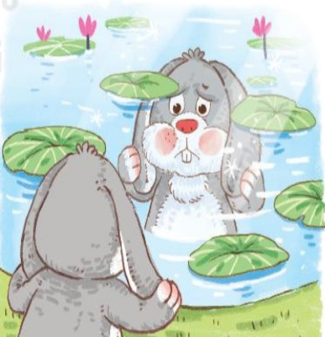
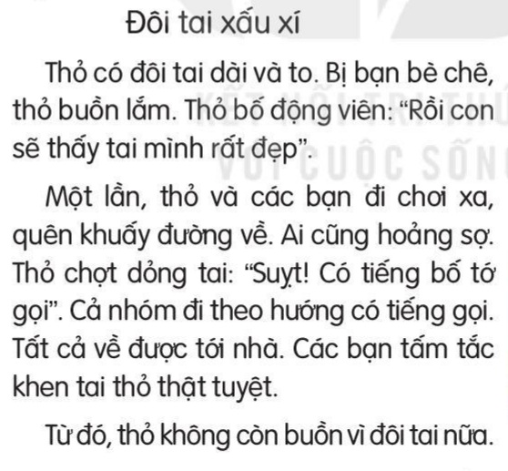
Đọc
1. Thỏ buồn vì bạn bè chê đôi tai vừa dài vừa to.
1. Vì sao thỏ buồn ?
2. Trong lần đi chơi xa thỏ và các bạn quên khuấy đường về.
2. Chuyện gì xảy ra trong lần thỏ và các bạn đi chơi xa?

Slide 5
Thứ sáu ngày 12 tháng 1 năm 2024
Tiếng Việt
Bài 3: BẠN CỦA GIÓ
a. Tranh vẽ chong chóng, con diều, thuyền buồm.
a. Tranh vẽ những vật gì?
b. Nhờ đâu mà những vật đó có thể chuyển động?
b. Nhờ có gió mà những vật đó có thể chuyển động.

Slide 6
2
Đọc

Slide 7
Thứ sáu ngày 12 tháng 1 năm 2024
Tiếng Việt
Bài 3: BẠN CỦA GIÓ

Slide 8
Thứ sáu ngày 12 tháng 1 năm 2024
Tiếng Việt
Bài 3: BẠN CỦA GIÓ
Bạn của gió
Ai là bạn gió?
Mà gió đi tìm
Bay theo cánh chim
Lùa trong tán lá…
Gió nhớ bạn quá
Nên gõ cửa hoài
Đẩy sóng dâng cao
Thổi căng buồm lớn.
Khi gió đi vắng
Lá buồn lặng im
Vắng cả cánh chim
Chẳng ai gõ cửa.
Sóng ngủ trong nước
Buồm chẳng ra khơi
Ai gọi: Gió ơi
Trong vòm lá biếc.
(Ngân Hà)

Slide 9
Thứ sáu ngày 12 tháng 1 năm 2024
Tiếng Việt
Bài 3: BẠN CỦA GIÓ
Ai là bạn gió?
Mà gió đi tìm
Bay theo cánh chim
Lùa trong tán lá…
.

Slide 10
Thứ sáu ngày 12 tháng 1 năm 2024
Tiếng Việt
Bài 3: BẠN CỦA GIÓ
Bạn của gió
Ai là bạn gió?
Mà gió đi tìm
Bay theo cánh chim
Lùa trong tán lá…
Gió nhớ bạn quá
Nên gõ cửa ra hoài
Đẩy sóng dâng cao
Thổi căng buồm lớn.
Khi gió đi vắng
Lá buồn lặng im
Vắng cả cánh chim
Chẳng ai gõ cửa.
Sóng ngủ trong nước
Buồm chẳng ra khơi
Ai gọi: Gió ơi
Trong vòm lá biếc.
1
3
2
4
(Ngân Hà)
lùa:
vòm lá:
luồn qua nơi có chỗ trống hẹp.
nhiều cành lá trên cây đan xen nhau tạo thành hình khum úp xuống.
biếc :
hoài:
xanh đẹp mắt.
mãi không thôi, mãi không dứt.

Slide 11
3
Tìm tiếng

Slide 12
Thứ sáu ngày 12 tháng 1 năm 2024
Tiếng Việt
Bài 3: BẠN CỦA GIÓ
3. Tìm trong hai khổ thơ cuối những tiếng cùng vần với nhau.
Bạn của gió
3
Ai là bạn gió?
Mà gió đi tìm
Bay theo cánh chim
Lùa trong tán lá…
Gió nhớ bạn quá
Nên gõ cửa hoài
Đẩy sóng dâng cao
Thổi căng buồm lớn.
Khi gió đi vắng
Lá buồn lặng im
Vắng cả cánh chim
Chẳng ai gõ cửa.
Sóng ngủ trong nước
Buồm chẳng ra khơi
Ai gọi: Gió ơi
Trong vòm lá biếc.
1
3
2
4
sóng
trong
ơi
khơi
(Ngân Hà)

Slide 13
Thứ năm ngày 12 tháng 1 năm 2024
Tiếng Việt
Bài 3: BẠN CỦA GIÓ
4. Viết tiếng cùng vần với mỗi tiếng sau:
M: vắng – chẳng ; im – chim ; khơi – ơi ;
sóng – trong ; vắng – lặng

Slide 14
Tiết 2

Slide 15
1
Khởi động
Ai nhanh hơn

Slide 16
Gió nhớ bạn, gió làm gì?
A. Gió khóc
B. Gió cười
A. Gió gõ cửa
C. Gió gõ cửa

Slide 17
4
Trả lời
câu hỏi

Slide 18
Thứ sáu ngày 12 tháng 1 năm 2024
Tiếng Việt
Bài 3: BẠN CỦA GIÓ
3. Trả lời câu hỏi
Bạn của gió
4
Ai là bạn gió?
Mà gió đi tìm
Bay theo cánh chim
Lùa trong tán lá…
Gió nhớ bạn quá
Nên gõ cửa hoài
Đẩy sóng dâng cao
Thổi căng buồm lớn.
a. Ở khổ thơ thứ nhất , để tìm bạn thì gió đã bay trong cánh chim, lùa trong tán lá.
1
Khi gió đi vắng
Lá buồn lặng im
Vắng cả cánh chim
Chẳng ai gõ cửa.
Sóng ngủ trong nước
Buồm chẳng ra khơi
Ai gọi: Gió ơi
Trong vòm lá biếc.
a. Ở khổ thơ thứ nhất , gió đã làm gì để tìm bạn?
3
b. Khi nhớ bạn, gió đã gõ cửa, đẩy sóng dâng cao, thổi căng buồm lớn.
b. Gió làm gì khi nhớ bạn ?
c. Điều gì xảy ra khi gió đi vắng ?
c. Khi gió đi vắng thì: lá buồn lặng im, vắng cả cánh chim, chẳng ai gõ cửa, sóng ngủ, buồm chẳng ra khơi
2
4
(Ngân Hà)

Slide 19
5
Học thuộc lòng

Slide 20
Bạn của gió
3
Khi gió đi vắng
Lá buồn lặng im
Vắng cả cánh chim
Chẳng ai gõ cửa.

Slide 21
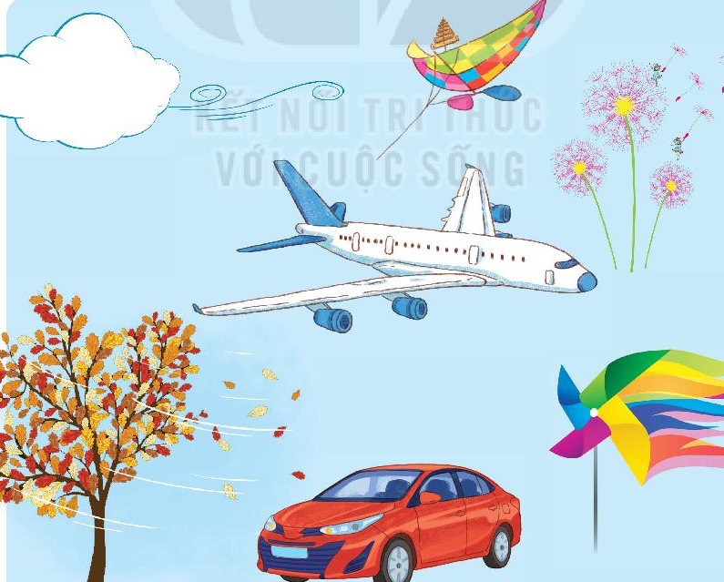
Thứ sáu ngày 13 tháng 1 năm 2023
Tiếng Việt
Bài 3: BẠN CỦA GIÓ

Slide 22
Thứ sáu ngày 12 tháng 1 năm 2024
Tiếng Việt
Bài 3: BẠN CỦA GIÓ
Dặn dò
* Về nhà đọc cho bố, mẹ, người thân nghe bài thơ : Bạn của gió
* Chuẩn bị bài 4: Giải thưởng tình bạn ( Trang 14,15)

Slide 23
Thứ sáu ngày 12 tháng 1 năm 2024
Tiếng Việt
Bài 3: BẠN CỦA GIÓ
Bạn của gió
Ai là bạn gió?
Mà gió đi tìm
Bay theo cánh chim
Lùa trong tán lá…
Gió nhớ bạn quá
Nên gõ cửa hoài
Đẩy sóng dâng cao
Thổi căng buồm lớn.
Khi gió đi vắng
Lá buồn lặng im
Vắng cả cánh chim
Chẳng ai gõ cửa.
Sóng ngủ trong nước
Buồm chẳng ra khơi
Ai gọi: Gió ơi
Trong vòm lá biếc.
(Ngân Hà)

